Slide 1
Північна Америка. Географічне положення. Історія відкриття й освоєння материка

Slide 2
Очікувані результати
Після цього уроку учні мають навчитися:
характеризувати географічне положення Північної Америки;
порівнювати спільні та відмінні риси між Південною та Північною Америками;
визначати крайні точки Північної Америки;
показувати на карті географічні об’єкти Північної Америки;
наводити приклади освоєння та дослідження материка.

Slide 3
Активізація пізнавальної діяльності
«Географічна естафета»
1. Які материки ми уже вивчили на попередніх уроках?
2. Які епітети з префіксом «най» можна застосувати до кожного з них?
3. Крайньою північною точкою материка Південна Америка вважається…
4. Береги Африки омивають…
5. Найбільшим озером Австралії вважається…
6. Крайньою північною точкою материка Австралія вважається…
7. У яких кліматичних поясах розташована Африка?
8. Береги Австралії омивають…
9. Найповноводнішою річкою Африки вважається…
10. На якому материку знаходиться найдовша річка планети? Яка її назва?

Slide 4
Північна Америка разом із Південною Америкою утворює частину світу Америка. Однак, природа північноамериканського континенту зовсім інша, ніж на материках.

Slide 5
Географічне положення Північної Америки
Північна Америка розташована в Західній півкулі й витягнута від полярних широт майже до екватора. Як і Південна Америка за формою нагадує трикутник. Омивається водами трьох океанів: Північного Льодовитого, Тихого та Атлантичного. Площа материка: 24,2 кв.км.
Океани та моря впливають на природу материка. Великі затоки сприяють проникненню всередину континенту з півночі – арктичних, а з півдня – тропічних повітряних мас

Slide 6
Завдання
За картами атласу визначте і запишіть крайні точки Північної Америки та їхні географічні координати;
Знайдіть на карті затоки, моря, які омивають Північну Америку, острови та півострови. Запишіть їх у зошит.
Розрахуйте протяжність материка з півночі на південь за меридіаном 100 зх.д. Із заходу на схід за паралеллю 40 пн.ш.

Slide 7
Завдання
За картами атласу визначте і запишіть крайні точки Північної Америки та їхні географічні координати;
Знайдіть на карті затоки, моря, які омивають Північну Америку, острови та півострови. Запишіть їх у зошит.
Розрахуйте протяжність материка з півночі на південь за меридіаном 100 зх.д. Із заходу на схід за паралеллю 40 пн.ш.

Slide 8
Північна Америка багата на острови та півострови.
Великі півострови: Аляска, Каліфорнія, Лабрадор, Флорида, Юкатан.
Острови: Гренландія, Ньюфаундленд, Великі та Малі Антильські острови. На півночі розташований Канадський Арктичний архіпелаг, який налічує понад 35 тис. островів.
Найбільшими з них є: Баффінова Земля, Вікторія, Банкса, З півночі та півдня в материк глибоко врізаються дві великі затоки – Гудзонова та Мексиканська.

Slide 9
Порівняйте географічне положення Північної та Південної Америк. Знайдіть спільні та відмінні риси. Роботу оформіть у вигляді таблиці.
Спільні риси | Відмінні риси

Slide 10
Спільні та відмінні риси Північної та Південної Америк
Спільні риси | Відмінні риси
Знаходяться в Західній півкулі; Омиваються водами Тихого та Атлантичного океанів; Не перетинають 0 меридіан; Утворюють одну частину світу – Америку; В центральній частині знаходяться рівнини. | Північна Америка більше за розмірами ніж Південна; Південна Америка перетинається екватором, а Північна ні; Північна Америка знаходиться лише в північній півкулі, а Південна Америка і в північній, і в південній; Північна Америка омивається водами Північного Льодовитого океану, а Південна – ні.

Slide 11
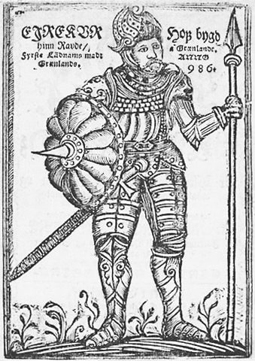
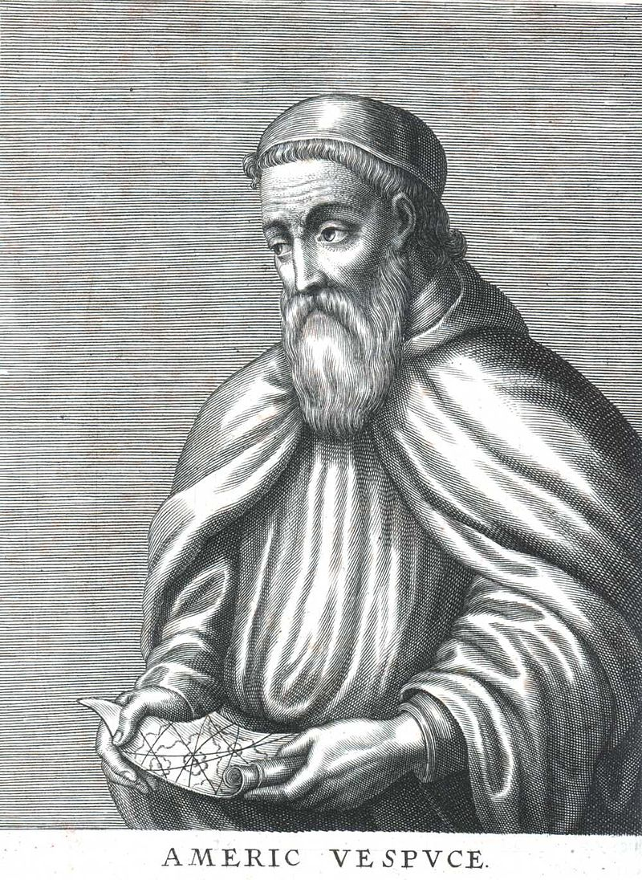
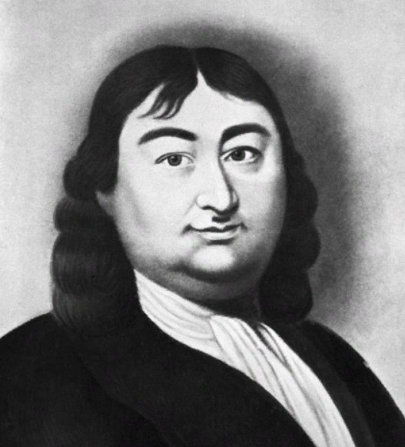
Історія відкриття та освоєння материка
Європейці декілька разів побували і, так би мовити, відкривали для себе Північноамериканський континент.

Slide 12
Спираючись на фрагмент відеофільму (http://youtube.com/watch?v=f5Tq1SUVtsw) та текст параграфа заповніть таблицю
Відкриття та освоєння Північної Америки
Ім’я відкривача (дослідника) | Дата здійснення експедиції | Назва країни, з якої походив або здійснював відкриття дослідник | Зміст відкриття/дослідження

Slide 13
Відкриття та освоєння Північної Америки
Ім’я відкривача (дослідника) | Дата здійснення експедиції | Назва країни, з якої походив або здійснював відкриття дослідник | Зміст відкриття/дослідження
Ерік Рудий | 981 р. | Скандинавія (Норвегія) | Першим побував на південному березі острова Гренландія
Лейф Еріксон | 1000 р | Скандинавія (Ісландія) | Досяг берегів Північної Америки поблизу півострова Лабрадор
Христофор Колумб | 1492 р. | Іспанія | Здійснив відкриття Америки, хоча цього не усвідомлював
Амеріго Веспуччі | 1507 р. | Італія, Флоренція | Вперше наніс на карту нові землі Америки під назвою «Земля Амеріго»
Джон Кабот | 1497-1498 рр. | Англія | Експедиція пройшла вздовж острова Ньюфаундленл до півострова Флорида
Вітус Беринг, Олексій Чириков | 1741 р. | Російська імперія | Обстежені та нанесені на карту Алеутські острови й узбережжя Аляски

Slide 14
Практична робота № 9. Позначення географічних об’єктів материка на контурній карті
Позначте в контурній карті географічні об’єкти Північної Америки:
Океани: Тихий, Атлантичний, Північний Льодовитий;
Затоки: Гудзонова, Мексиканська, Каліфорнійська, Аляска;
Острови: Гренландія, Ньюфаундленд, Великі Антильські (Куба, Гаїті, Ямайка), Малі Антильські;
Півострови: Лабрадор, Флорида, Каліфорнія, Аляска, Юкатан;
Крайні точки Північної Америки.

Slide 15
ПЕРЕВІРЕМО, ЧОГО ВИ НАВЧИЛИСЯ НА УРОЦІ

Slide 16
1)Доберіть до географічних назв правильну характеристику:
Мис Принца Уельського
Мексиканська
Гренландія
Юкатан
острів;
півострів;
крайня західна точка;
затока.

Slide 17
2) Визначте, який слід в історії Америки залишив першовідкривач:
Христофор Колумб
Амеріґо Веспуччі
Вітус Беринг
Джон Кабот
На його честь материк отримав назву;
дослідив східне узбережжя Північної Америки;
наніс на карту Алеутські острови;
здійснив відкриття нового материка, хоча за життя цього не знав.

Slide 18
Підведення підсумків уроку
У чому полягають головні особливості географічного положення Північної Америки?
Що спільного та відмінного в освоєнні двох Америк – Північної та Південної?
Які відкриття для себе ви зробили сьогодні на уроці?

Slide 19
Дякую за увагу!

